Slide 1

ניטור בזמן אמת של פתיחת ברזי כיבוי אש
מגישים: פז מורד ועידן טרייסטמן
מנחה: צביקה (זאק) רוזנבלום

Slide 2
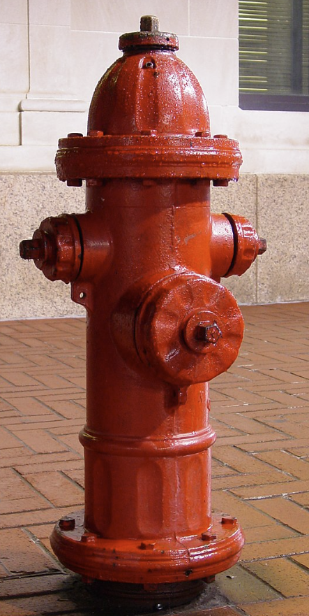




מבוא
הפרויקט עוסק בניטור המידע המתקבל עבור השימוש בברזי כיבוי האש ברמה עירונית, בזמן אמת.

Slide 3
מטרת הפרויקט
פיתוח אב-טיפוס של חיישן חיצוני אשר מבצע ניטור בזמן אמת של מידע על ברזי כיבוי אש –החיישן מתריע מיד כאשר מתבצע שימוש זדוני בברז הכיבוי, וכך מונע אפשרות של גניבת מים ונזק לברז שעלול לסכן חיים.

Slide 4
יעדים ומדדים
מדדים
יכולת העמידות בטמפרטורה של כל חלק במוצר לפי הגדרות היצרן
מערך דגימות תגובה לוויברציות
קופסא ברמת תקן IP65
המידע יתקבל במערכת הבדיקה בטווח זמן קצר
ניצול יעיל של הספק בזמן פעילות המערכת
יעדים
עמידה בתנאי חום (מיועד לשימוש חיצוני)
יכולת בדיקה של שימוש זדוני בברזי הכיבוי
עמידה ברטיבות ברמת גשם חיצוני
העברת אות מידע באמצעות תקשורת סלולרית
אורך חיי סוללה של יותר משנה ללא הטענה

Slide 5
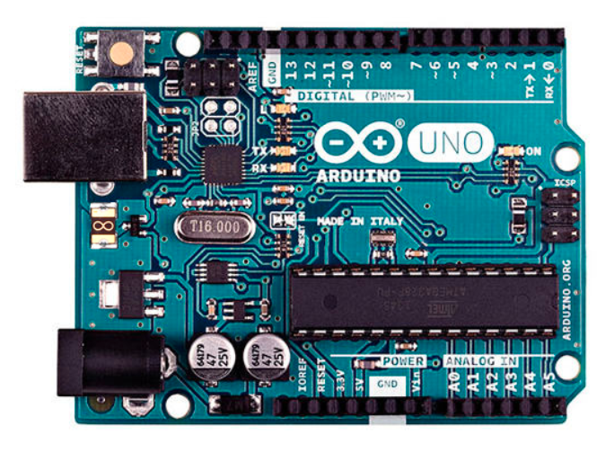
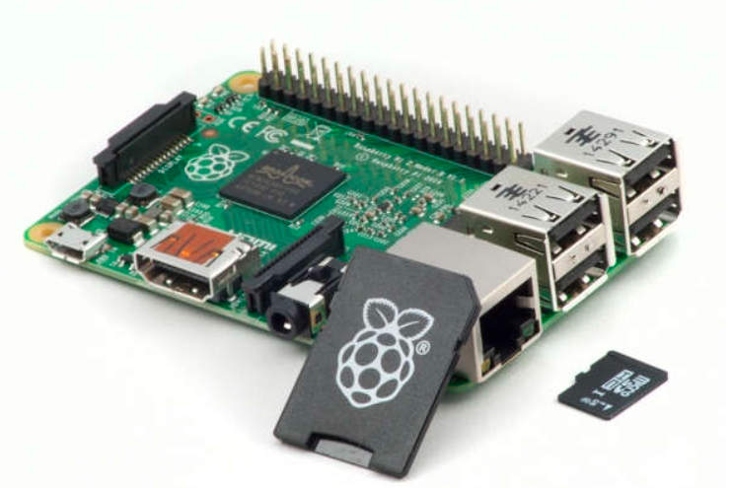

חלופות - בקר
 | רסברי פאי | ארדואינו
תוכנה | קוד סגור מבוסס על לינוקס שפת תכנות Python וניתן לשימוש בשפות נוספות | קוד פתוח שפת תכנות C
סיבוכיות | אינו מותאם למתחילים ללא ידע, אך כן מאפשר למידה למביני עניין | מותאם למתחילים לחלוטין עם ממשק פשוט לעבודה
כוח עיבוד | רכיב שמשמש כמחשב מעבד 1.6GHz | בקר בלבד בעל מעבד חלש הפועל ע"י 8 סיביות
מחיר | יקר יחסית יכול להגיע ל300 ש"ח | זול- עשרות שקלים

Slide 6
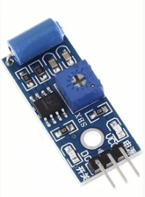
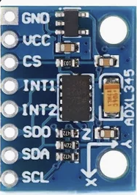
דיון בחלופות - חיישן
SW-420
ADXL345
העדפתינו הייתה לבחור בחישן ה420-SW אך מפעת חוסר זמינות בחרנו להשתמש בAccelerometer ADXL345

Slide 7



אמצעי להעברת מידע אלחוטי

Slide 8
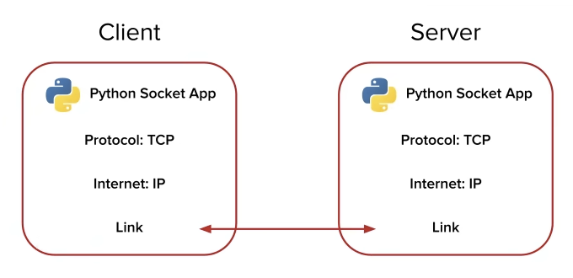

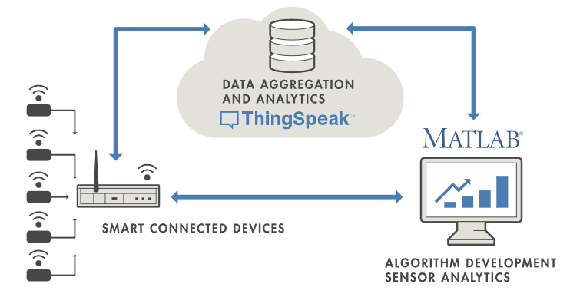
חלופות - ענן
Socket
ThingSpeak
One Drive

Slide 9
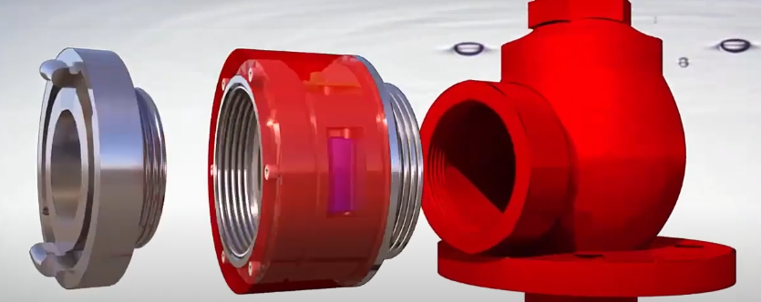
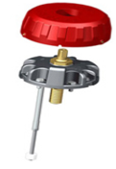
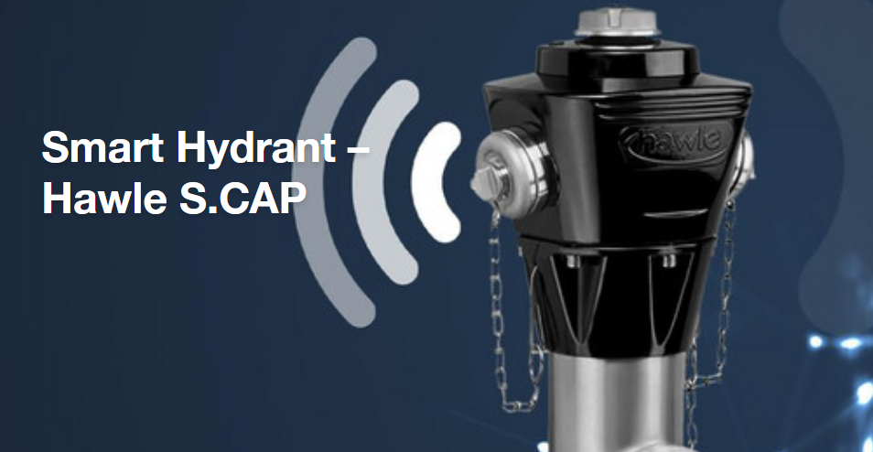
מתחרים בשוק
HydranTech
S.CAP
Copernic
צמיד המתחבר לפני צמיד החזקת צינור הכיבוי, בעל חיישן מגע במים ושידור ברשת סלולרית
פקק המתחבר בראש הברז כיבוי בעל חיישן נפח
פקק ברז הסנקה עם חיישן מגע עם מים וחיישן סיבוב, משדר סלולרי

Slide 10
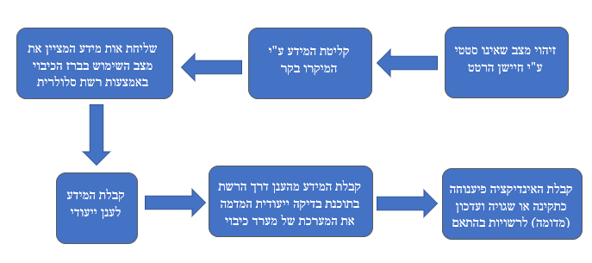
תרשים בלוקים של המערכת

Slide 11
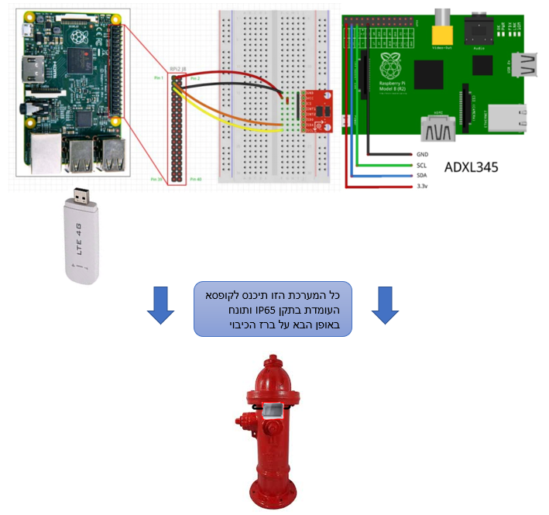
תיאור המערכת באופן גרפי

Slide 12
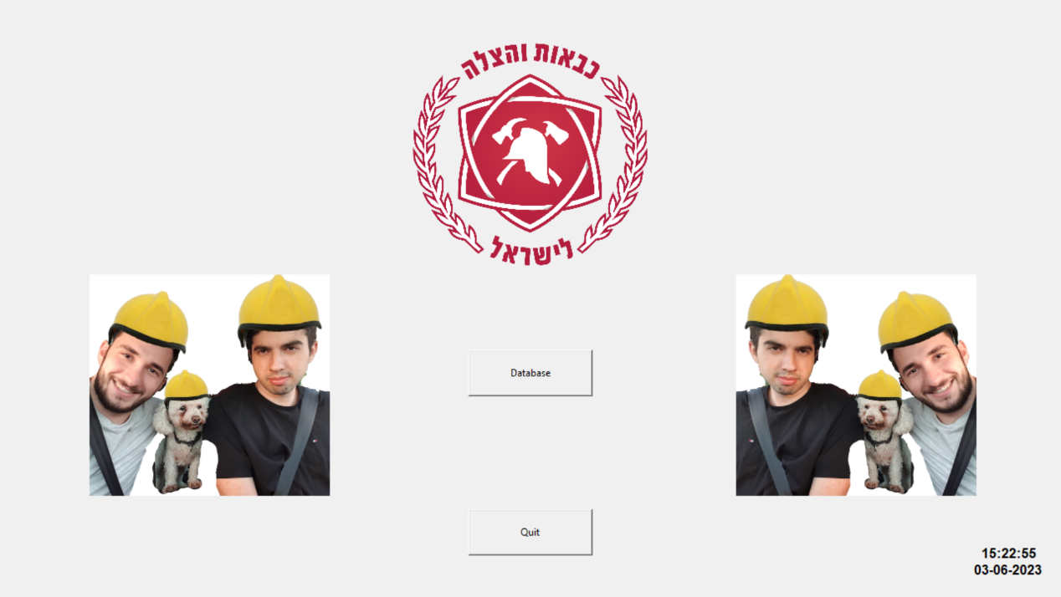
ממשק המשתמש מהGUI
חלון ראשי

Slide 13
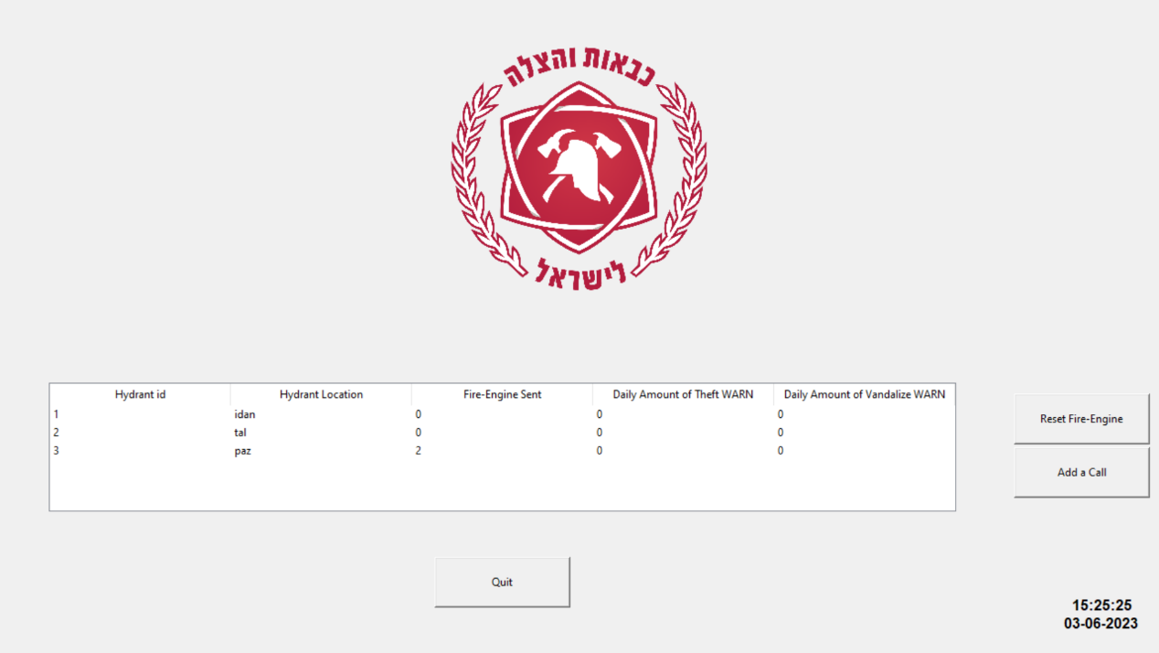
ממשק המשתמש מהGUI
חלון משני

Slide 14
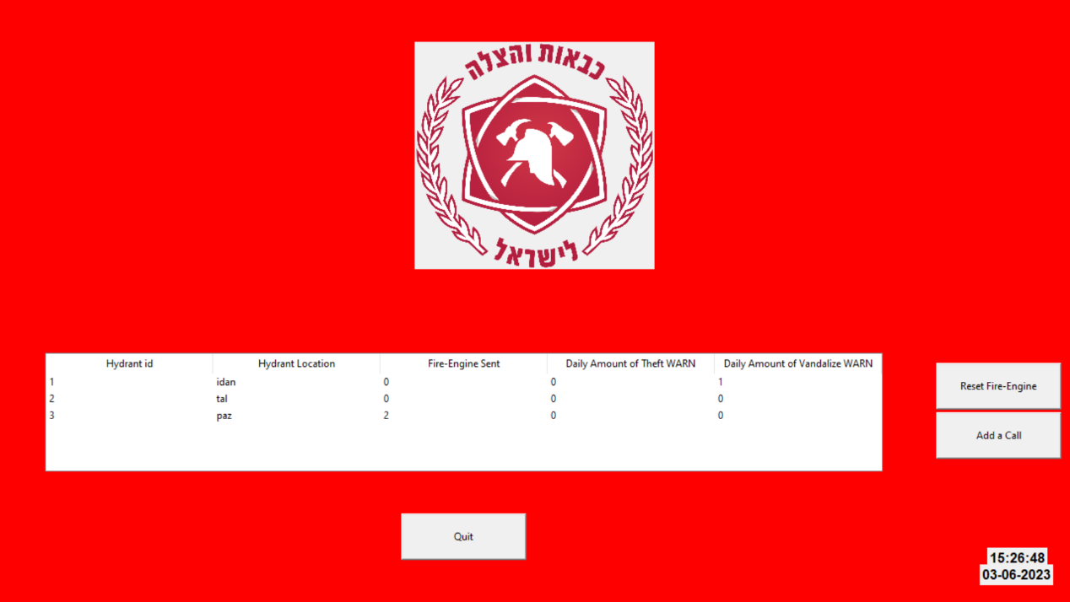
ממשק המשתמש GUI
חלון משני (מצב חירום)

Slide 15
אלגוריתמים שמיושמים בפרויקט (מצד הרספברי)
def add_hydrant_id_and_status(hydrant_id, status):
רישום הברז בענן
def hydrant_installation_and_calibration():
נקדת התחלה של החיישן
def hydrant_state():
אלגוריטם זיהוי שימוש זדוני בברז
def disconnect_usb():
def reconnect_usb():
חיבור וסגירה של מערך כניסות הUSB

Slide 16
אלגוריתמים שמיושמים בפרויקט (מצד המחשב)
קריאת המידע מהענן
def read_data_thingspeak():
def update_clock_and_date():
def open_database():
def add_call():
def add_to_table():
def reset_fire_engine():
def close_database():
def update_csv_file():
def update_table_values(item_id):
def update_clock_and_date2():

Slide 17
סיכונים עיקריים ודרכי ההתמודדות איתם
סיכון | סבירות | השפעה על הפרויקט | דרך התמודדות
עיכובים בזמני הגעת הרכיבים הנדרשים | גבוהה | בניית האבטיפוס תעוכב ועלולה להוביל לאי יכולת הצגת אבטיפוס עובד במועד הסיום הסופי לפרויקט | במקרה של עיקוב קנית הרכיב בישראל במחיר גבוה
רכיבים תקולים | נמוכה | בניית האבטיפוס תעוכב ועלולה להוביל לאי יכולת הצגת אבטיפוס עובד במועד הסיום הסופי לפרויקט | החזרת הרכיבים והזמנה במחיר גבוה יותר בישראל
אי עמידה בלוח הזמנים | בינונית | כלל הפרויקט יעוכב ועלול להוביל לאי יכולת הצגת אבטיפוס/תוכנה עובד/ת במועד הסיום הסופי לפרויקט | השקעת זמן מרבית וצמצום הפער הנוצר בזמן אמת

Slide 18
עתיד הפרויקט (אפשרות לקידום באפיק מסחרי)
להפוך את המוצר לכדאי מבחינת עיריות כך שההזנה תהיה באמצעות פאנל סולרי, כך שנמנע הצורך בהחלפה שנתית של הסוללה דבר המקל על הפעילות השותפת מבחינת עירייה.
להפוך אותו לכדאי יותר מבחינת הציבור הפרטי. להשתמש בו בבתים פרטיים עם פיצר שמתממשק לשרותי הוואטפ ומעדכן את ועד הבית בזמן אמת במתרחש בברז הכיבוי של הבניין וכן לשלב את הפרויקט עם מצלמה ששולת תמונה לענן ומאפשרת להבין האם השימוש תקין ומונע מבדיקה עצמית או שליחת ניידת לברז הכיבוי בכל התראה שצצה.

Slide 19
סיכום ומסקנות
בנינו מוצר מתקדם המציע יתרונות משמעותיים על פני המתחרים. המוצר ניתן לייצור בסיטונאיות, המאפשרת מחיר נמוך וזמינות רחבה. ההתקנה הפשוטה והאפשרות והתאמת המכשיר לכל ברז, מקנות לנו יתרון ביציאה לשוק הרחב, המוצר עמיד בתנאי שטח, בזכות הקופסא החיצונית הפשוטה. למרות שנתקלנו באתגר עם סוללת הRPI הלקח המרכזי הוא לתכנן מראש ולשיקול רכיבים מותאמים אישית למוצר כדי למזער את העלויות העתידיות.

